Slide 1
Компьютерная игра “Tanks”
на языке пограммирования Python

Slide 2
Об игре
Создатели: Артём Дюпре и Дмитрий Матвеев.
Инструменты: язык программирования Python с предустановленной библиотекой Pygame.
Использовалась анимация, спрайты, клетчатое поле и несколько классов.

Slide 3
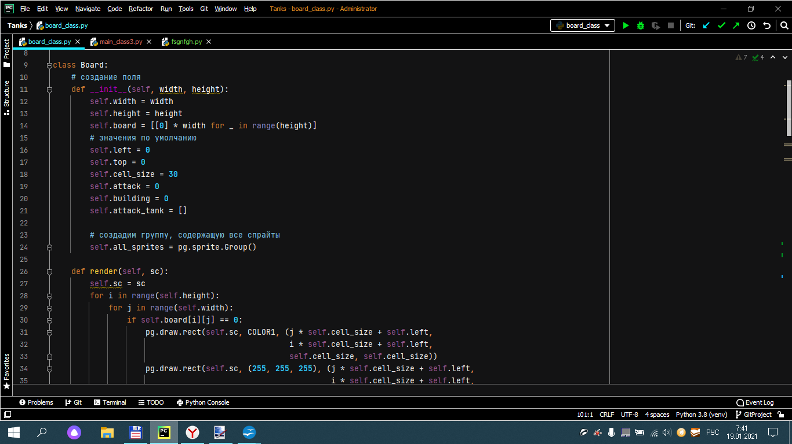
Код игры
Основным классом является class Board, отвечающий за поле и его изменения.

Slide 4
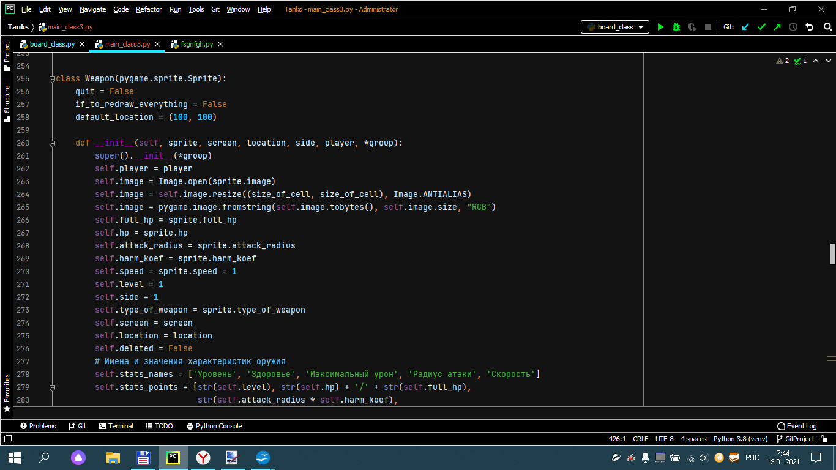
Не менее важным является class Weapon, от которого наследуются все оружия в игре.

Slide 5
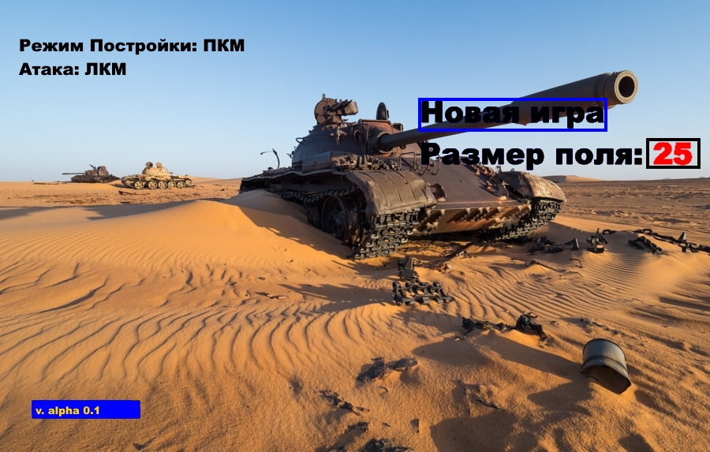
Сама игра
Главное меню

Slide 6
Спасибо за внимание!

